Slide 1
La Infografía
Elaborado por: Lcdo. Carlos Muñoz Abad

Slide 2

¿Qué es una infografía?
Es la representación visual que resume o explica alguna información mediante secuencias
expositivas, argumentativas o narrativas o, incluso, interpretaciones presentadas de manera
gráfica o esquemática, lo que la hace dinámica, atractiva y fácil de asimilar.
Info= Información
Grafía= gráfico

Slide 3

Características de la infografía
● Debe dar significado a la información que muestra.
● Es sintética.
● Muestra contenidos de calidad.
● Debe proporcionar información suficiente.
● No debe contener erratas o faltas de concordancia.
● Permite una rápida comprensión de la información.
● Utiliza fuentes confiables que sustentan su contenido.
● Debe mostrar elementos icónicos precisos.
– Predominio de la información visual. – Inserciones gráficas, ejemplo: fotografías, cuadros, dibujos, mapas, planos, entre otros.

Slide 4

Estructura

Slide 5
Está localizado en diversas partes de la infografía; está formado por oraciones cortas, cuya extensión es de máximo un párrafo muy breve.
Los créditos hacen referencia a quién creó este documento.
Nos indica de qué tratará la infografía que leeremos
Créditos
Título
Texto
Subtítulo
Cuerpo
Añade algo más acerca del contenido.
Está constituido por uno o más gráficos o dibujos, texto, etc., que cumplen la función de explicar aquello que es el propósito de la infografía.

Slide 6
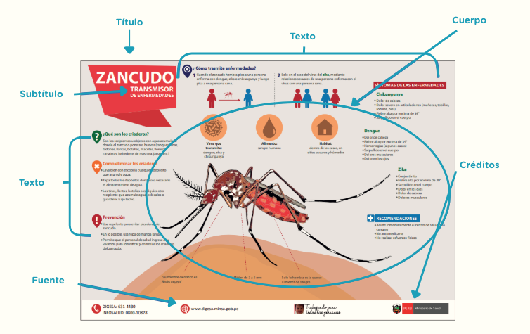
Ejemplo
Página web
Perú
Ministerio de Salud

Slide 7
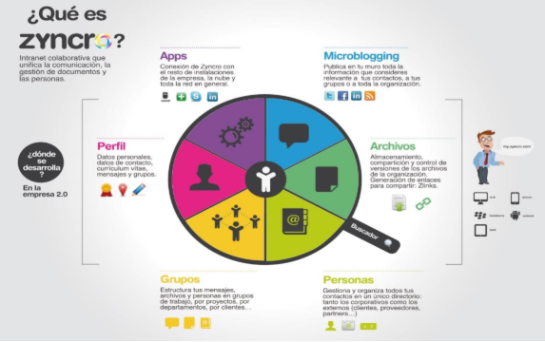
TIPOS DE INFOGRAFÍA
1) Gráficos separados
Ejemplo
Es cuando el gráfico está separado del texto y el texto situado inmediatamente después del titular
Texto
Titular
Gráfico

Slide 8
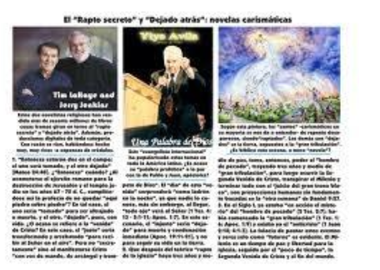
TIPOS DE INFOGRAFÍA
Gráfico
2) Gráficos integrados
El gráfico y el texto se leen en conjunto.
Texto
condensado

Slide 9
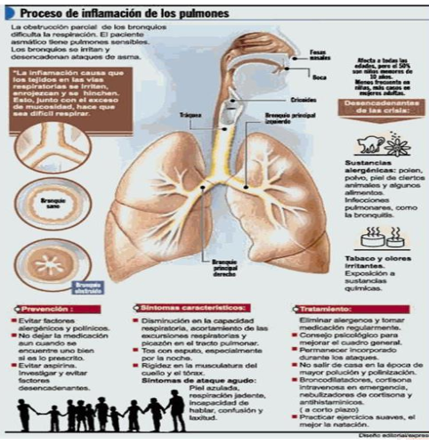
TIPOS DE INFOGRAFÍA
Partes
Cuadros
3) Gráficos radiales
Consta de un centro y periferia. En el centro siempre se incluye la imagen predominante, y en la periferia, listados, cuadros con anotaciones, secuencias de imágenes y destacados que ayudan a explicar la imagen central.
Secuencias
Listados
Imagen predominante
Gráfico

Slide 10
Herramientas
● PowerPoint
● PiktoChart
● Word
● Canva
● Easel.ly
● Infogr.am

Slide 11

Linkografía
https://resources.aprendoencasa.pe/red/modality/ebr/level/secundaria/grade/5/speciality/com/sub-speciality/0/resources/s21-sec-recurso1comunicaciones5to.pdf
https://mep.janium.net/janium/Documentos/2748302.pdf

